Slide 1
PORTFOLIO
永進専門大学
コンピューター情報学科
チョ・ジンギュ

Slide 2
CONTENTS
Ⅰ
自己紹介
Ⅱ
プロジェクト

Slide 3
Ⅰ
自己紹介
1
Profile
2
Skill Sheet

Slide 4
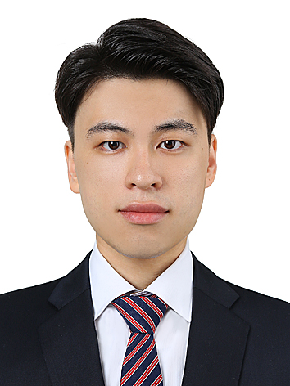
1-1. Profile
名前 : チョ・ジンギュ
生年月日 : 1994年11月23日 (満 22歳)
学校 : 永進専門大学
専攻 : ウェブーデータベース
電話番号 : +82)10-7764-3900
E-Mail : gorilladoll94@gmail.com
GitHub : https://github.com/gorilladoll/Intro

Slide 5
1-1. Profile
CTO
10年後の私
10年
フールスタック開発者
5年
10年
7年
フロントアンド開発者
プロジェクトマネーザ
1年
3年
バックアンド開発者

Slide 6
1-2. Skill Sheet
スキールシート
C | 中 | Laravel | 上
JAVA | 中 | Cordova | 中
HTML5 | 上 | JSON | 上
JavaScript | 上 | AJAX | 上
jQuery | 上 | MySQL | 上
CSS3 | 上 | Oracle | 中
Swift | 中 | Linux | 中
Bootstrap | 中 | OS X | 上
PHP | 上 | Windows | 中
上 :専門知識があり、使用経験がある
中 :基本知識があり、使用経験がある
 | 言語
 | Framework
 | 通信
 | DB
 | OS

Slide 7
Ⅱ
プロージェクト
1
チームプロジィクト
- 卒業プロジィクト
2
個人プロジェクト
- Adventure Kensei
- 福岡紹介ページ
- ショッピングモール

Slide 8
2-1. 卒業プロジェクト
DOUBLE O FLEA MARKET
開発期間 - 2017-03-06 - 開発中
推進背景 - サービスの背景フリーマーケットというのは中古品やハンドメイド商品を
オフラインで販売するなど行事。最近は主にネット上で、開催のお知らせや
販売者の参加申し込みをしている。しかし、フリーマーケットの開催に
関するプロセスの段階が定型化されていない。
紹介 - 開催の手順を定型化し、開催者はより簡単に開催ができ、 販売者は直接自分が求める広告のページを作ることができ、より簡単に 申し込みができるサービスです。

Slide 9

















2-1. 卒業プロジェクト
APPLICATION
使用技術
FRONT-END
BACK-END

Slide 10
2-1. 卒業プロジェクト
サービスの流れ
フリー
マーケット開催
フリー
マーケット募集
フリー
マーケット開始
フリー
マーケット終了
開催者
ブースの
配置図制作
販売者の配置
清算
販売者
ウェブ制作
販売者
申し込み
現場での競売
清算
購入者
フリー
マーケット
情報の閲覧
NFCレシート

Slide 11
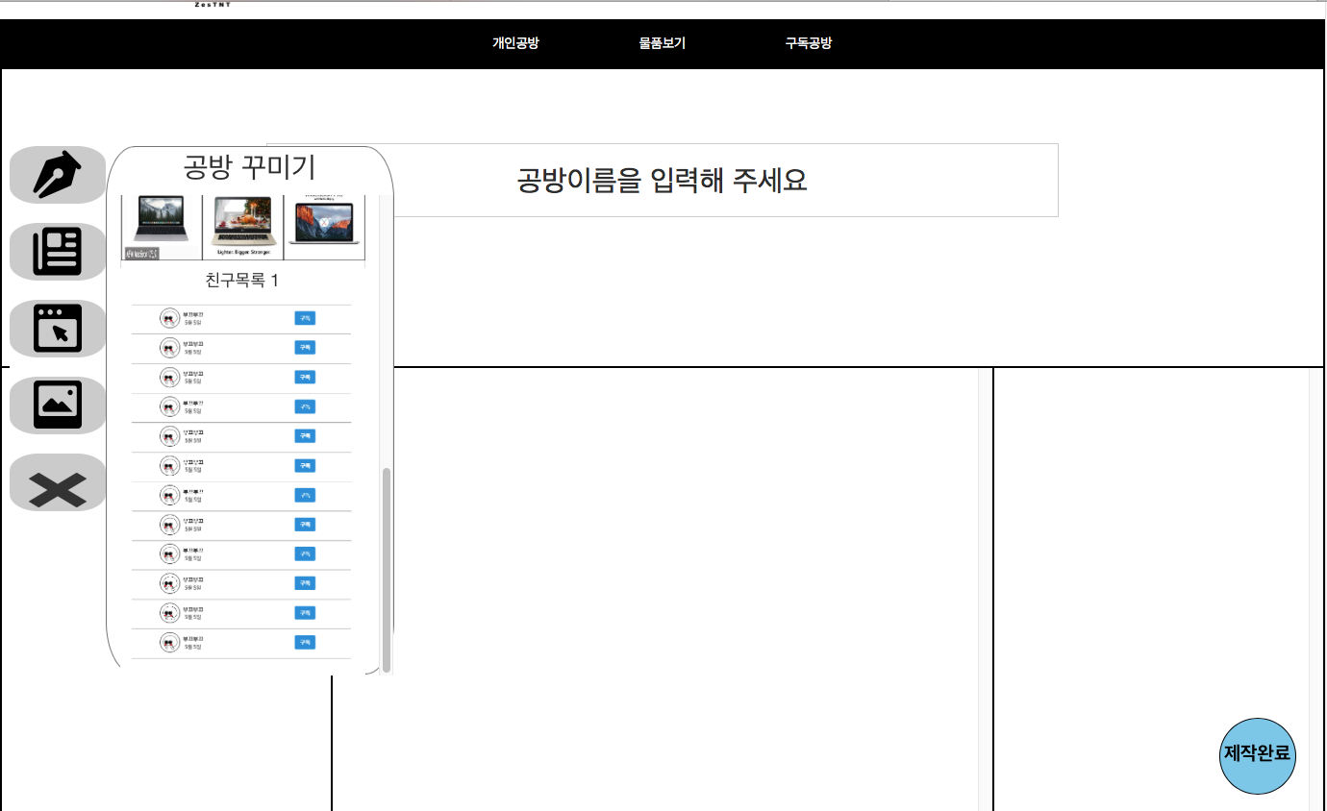
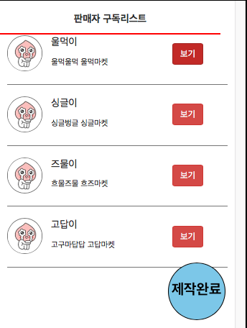
2-1. 卒業プロジェクト-担当パート
1. 販売者の広告ページ提供機能
説明：
簡単に赤いボタンをクリックすると 黒いボックスにHTMLのレイアウトが 現れます。
このようにお気に入りの形のボックスをクリックしながら広告ページを作ります。
実際に自分が使えることは 1.ニュースフィートの形
2.フォント、
3.プロフィール
4.友達リストです。
＝ クリック ＝ 適用
使用技術

Slide 12
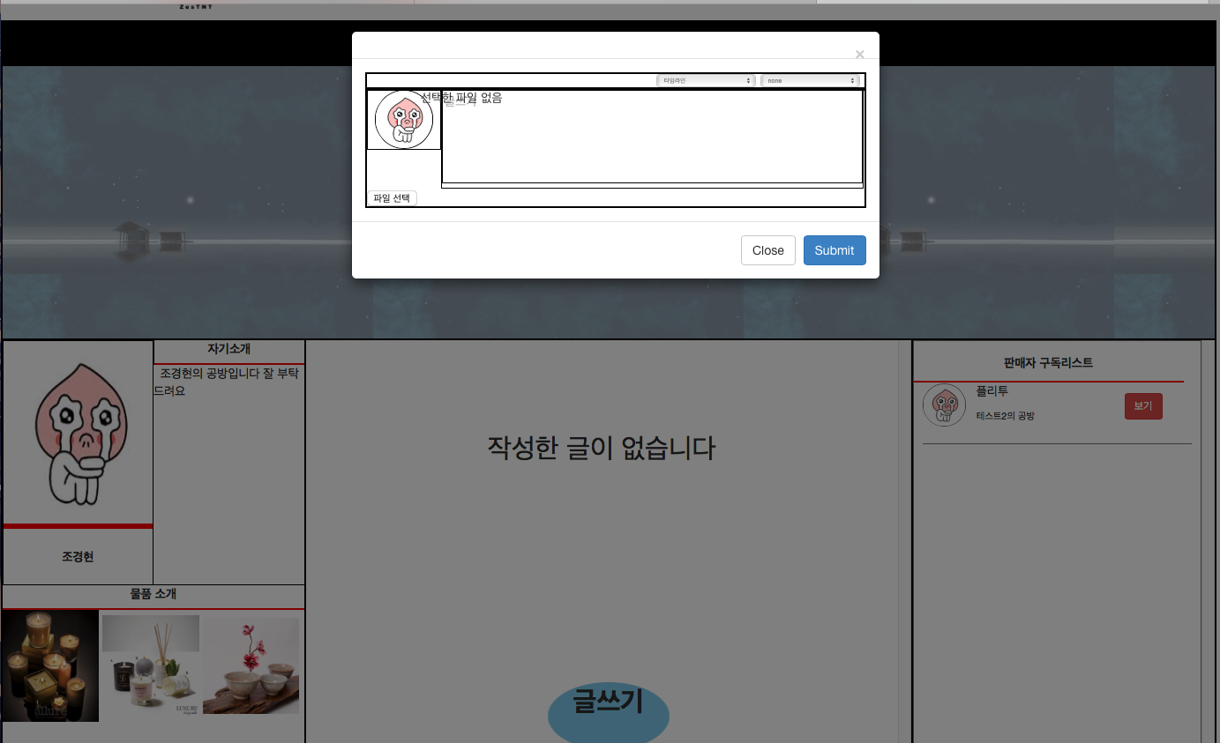
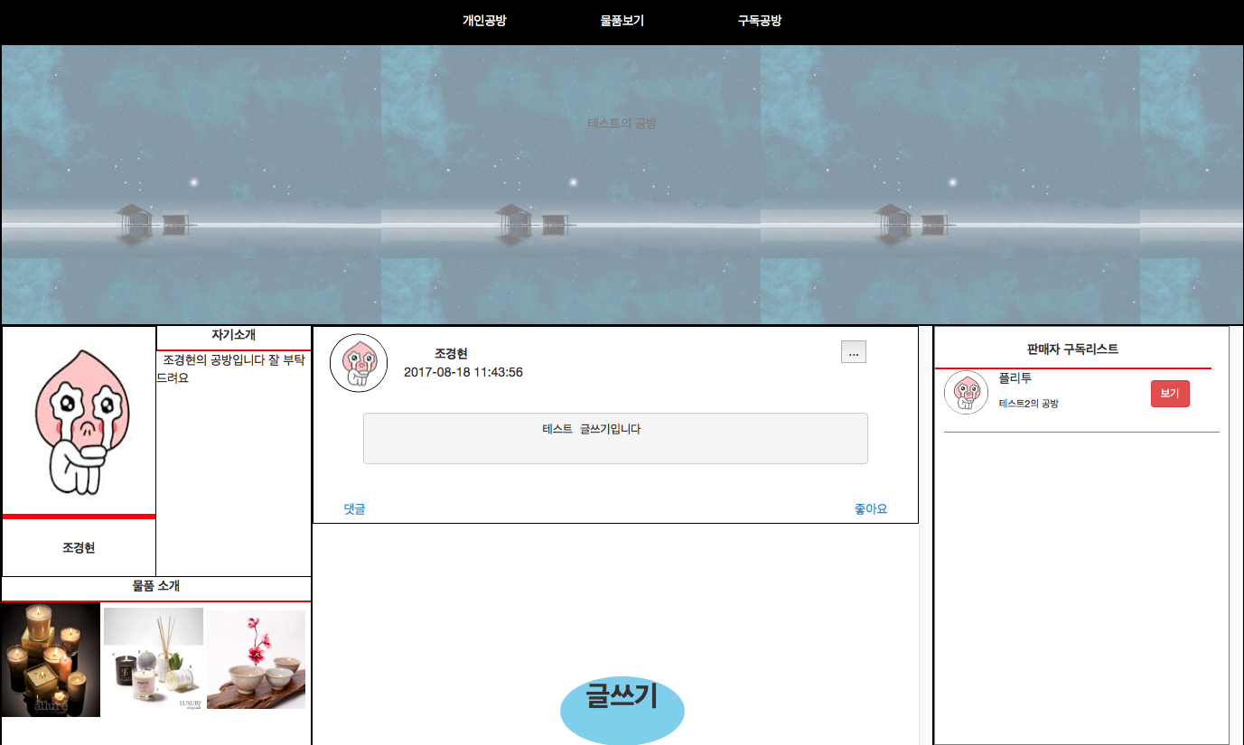
2-1. 卒業プロジェクト-担当パート
2. SNS
2
記入
自分が書いた文そうや絵が見られる
3
Click
1
説明：
簡単にタイムラインに文章を書き、更新する機能です。
ボタンをクリックすると２のようなボックスが
現れます。
ボックスに文章を書いて確認ボタンを押します。
タイムラインがアップデートされます。
1
2
3

Slide 13
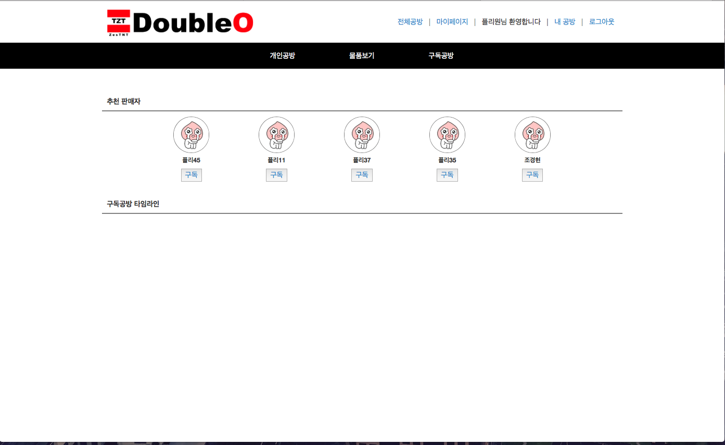
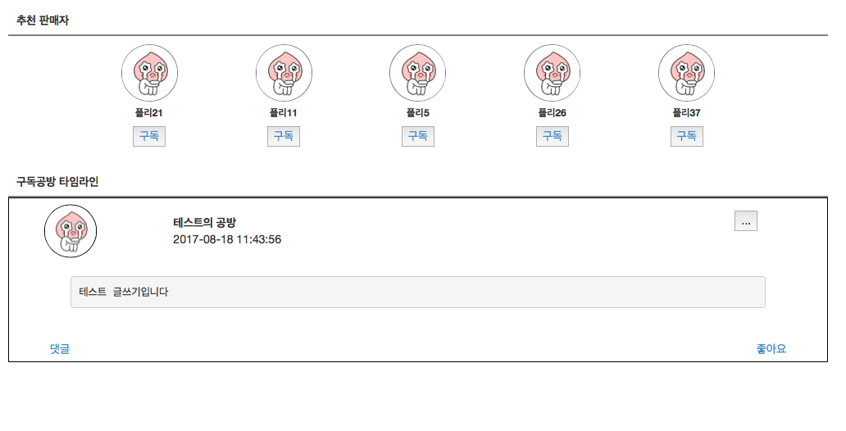
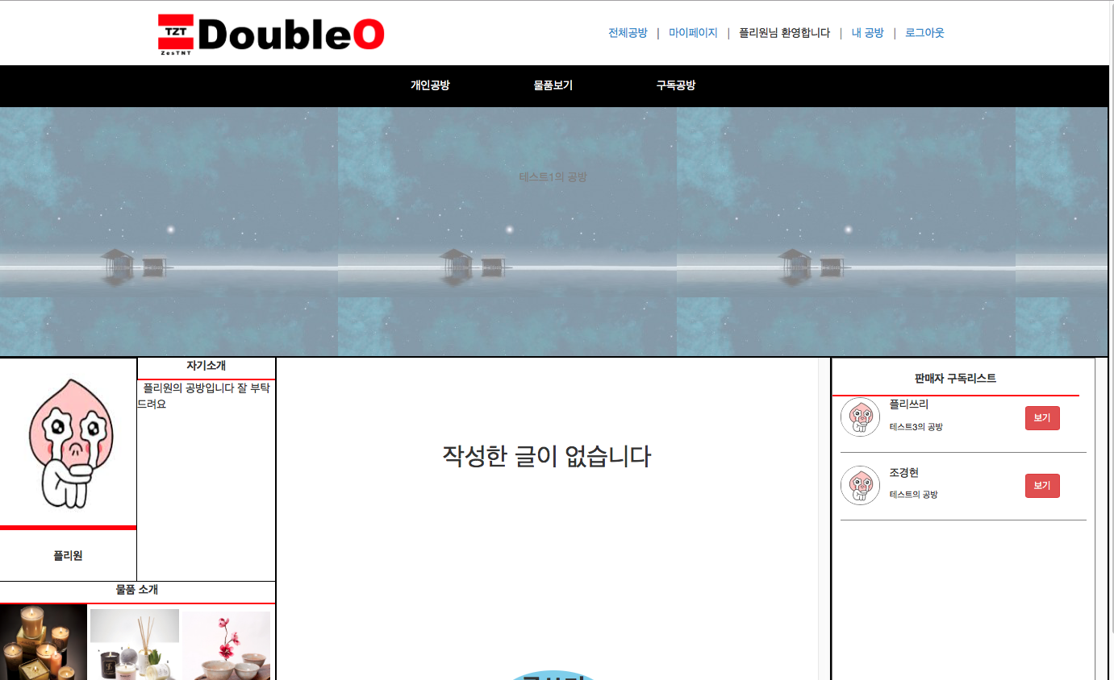
2-1. 卒業プロジェクト-担当パート
2. SNS
説明：
簡単に友達を登録ができる機能です。
ボタンをクリックし、友達登録を
します。
メインページから確認ができます。
登録した友達のタイムラインが
見られます。
1
クリック
1
2
友達が追加されたことが確認できる
3
3
2
使用技術

Slide 14
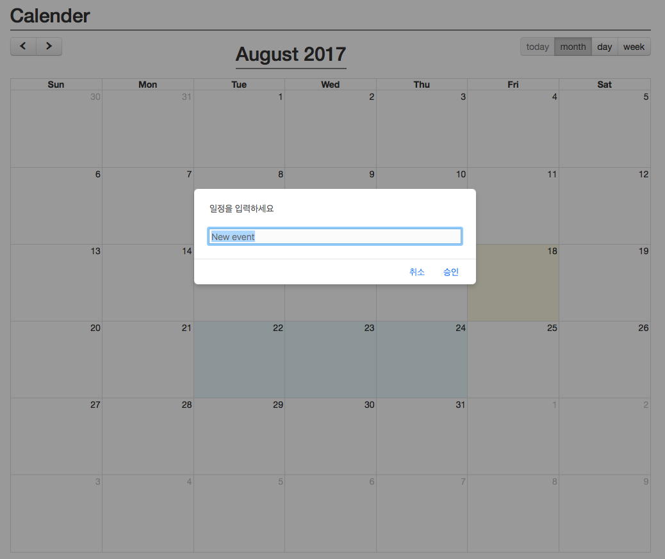
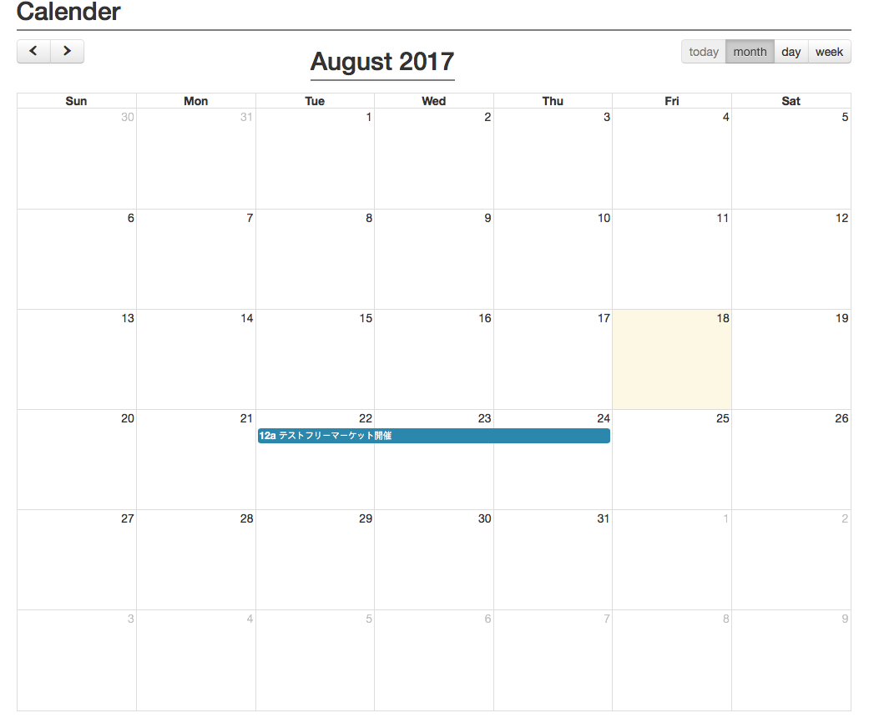
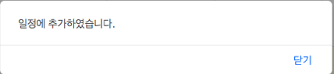
2-1. 卒業プロジェクト-担当パート
3. 日程管理機能
記入前
記入後
日程が追加できたことが確認できる
記入
Click or Drag
使用技術

Slide 15
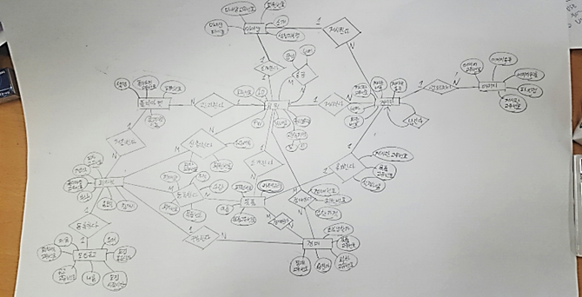
2-1. 卒業プロジェクト-担当パート
一番大変だったこと - レイアウトの構成やコンテンツの配置方法が一番
難しかったと思います。その理由は その二つの要素を
どう作ればいいか１ヶ月間チームメンバーと会議や開発を
繰り返しドラグアンのドロップ、グリード形の失敗をして
やっと出た結果物だったので一番大変でした。
成長したこと
コミュニケーション能力
jQueryの活用法
Laravelの活用法
データバースの設計や活用法

Slide 16
2-2. 個人プロジェクト
1. Adventure Kensei
開発期間 - 2016.5.16 - 2016.5.30
紹介 - 全部４ステージで構成されていて、攻撃、守備、ヒール三つの技を
利用し、敵を倒していく、簡単なテキストゲームです。
開発情報

Slide 17
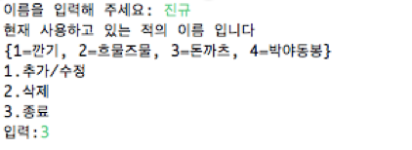
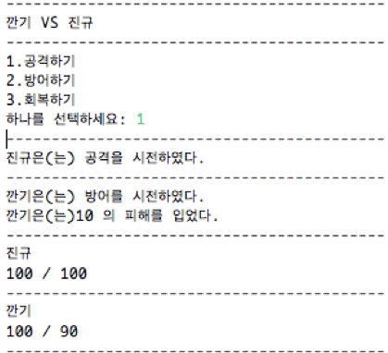
2-2. 個人プロジェクト
1. Adventure Kensei
1
2
3
説明：
ユーザーの名前を設定します。
敵の名前を設定できます。
攻撃、守備、ヒールの中での
一つの技を選択します。
ゲームの状況を見せます。
4
1
2
3
4

Slide 18
2-2. 個人プロジェクト
1. Adventure Kensei
一番大変だったこと – クラスダイアグラムを利用して企画をし、その企画
どおり作ることが一番大変でした。
何度もクラスダイアグラムを描き直し、何度もエラーを
修正しながらプログラムを作ることが一番大変でした。
成長したこと
クラスダイアグラムの作成能力。
JAVAの使い方。
プログラムの楽しさをわかったこと。
言語の活用方法が分かったこと。

Slide 19
2-2. 個人プロジェクト
2. 福岡紹介ホームページ
開発期間 - 2016.6.10 - 2016.6.16
紹介 - CSS、HTML、JS,、jQuery、AJAXを利用して動画、音楽、DOMの修正などが
でき、福岡と永進専門大学を紹介するホームページです。
開発情報

Slide 20
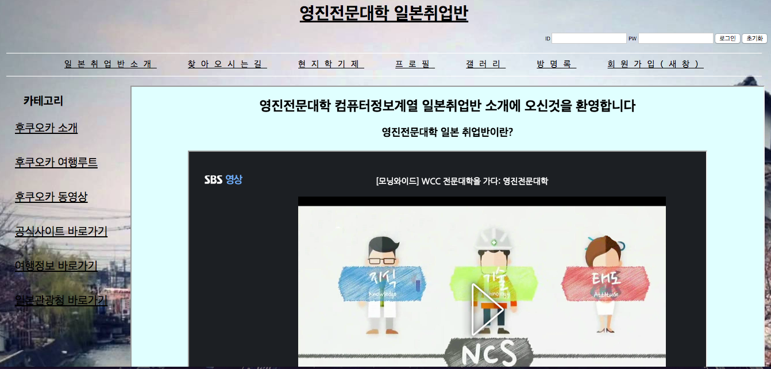
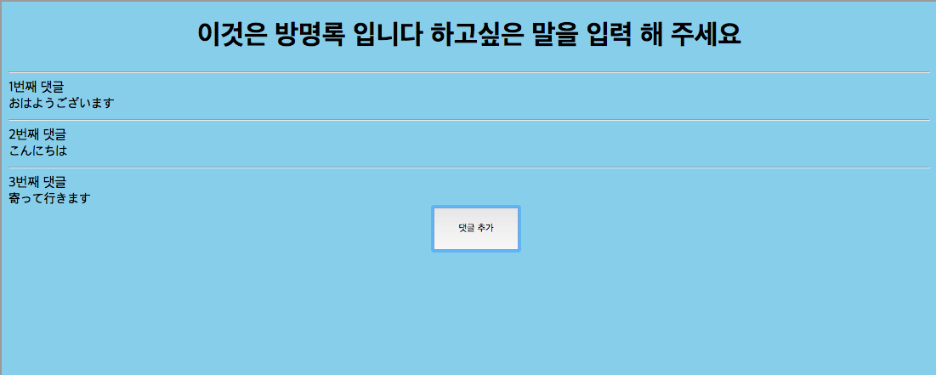
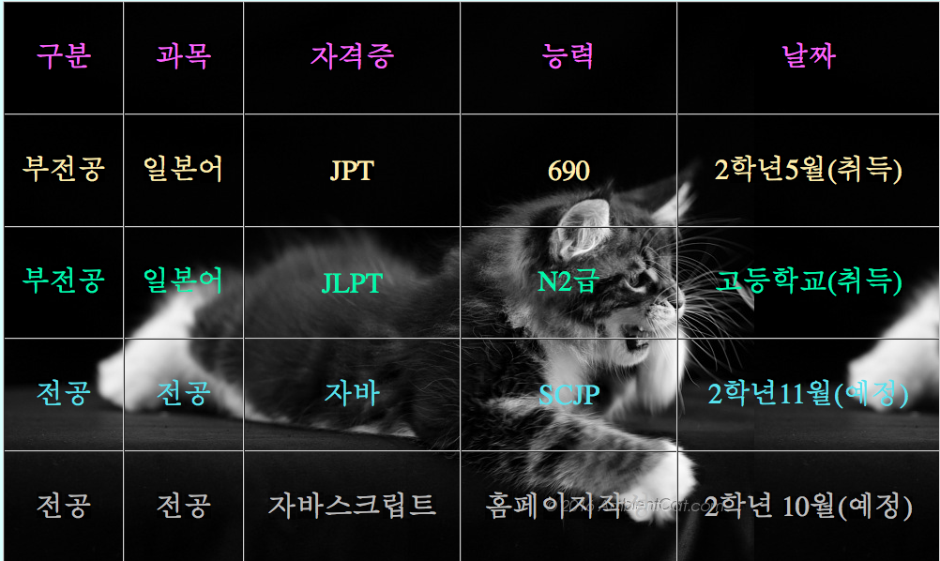
2-2. 個人プロジェクト
2. 福岡紹介ホームページ
説明：
福岡や永進専門大学を紹介するホームページです。
クリックできるボタンであり、ボタンを
押すと のフレームが変わります。
ボタンたちを押すとボタンに当て画面が変換
されるフレームです
jQueryを利用して、HTMLのDOMを修正し、
Elementを追加するページです。
AJAXを利用し、データを持ってくる
テーブルです。
1
2
1
2
2
3
3
4
4

Slide 21
2-2. 個人プロジェクト
2. 福岡紹介ホームページ
一番大変だったこと – AJAXの使い方が全くわからなかったので、AJAXを
利用してデータを持ってくる方法やデータをサーバ
に送る方法、持ってくるデータタイプの選択、関数
の使い方などを身につけることが一番難しかったと
思います。
成長したこと
HTML, CSS, JSの実力
jQueryの活用法
AJAXの使い方
ホームページの基本要素の知識

Slide 22
2-2. 個人プロジェクト
3. ショッピングモール
開発期間 - 2016.12.01 - 2016.12.16
紹介 - サーバを利用して、自分だけのショッピングモールを作り、販売ページ、
在庫、購買リスト、掲示板が全部できる普通のショッピングモールを
作るプロジェクト
開発情報

Slide 23
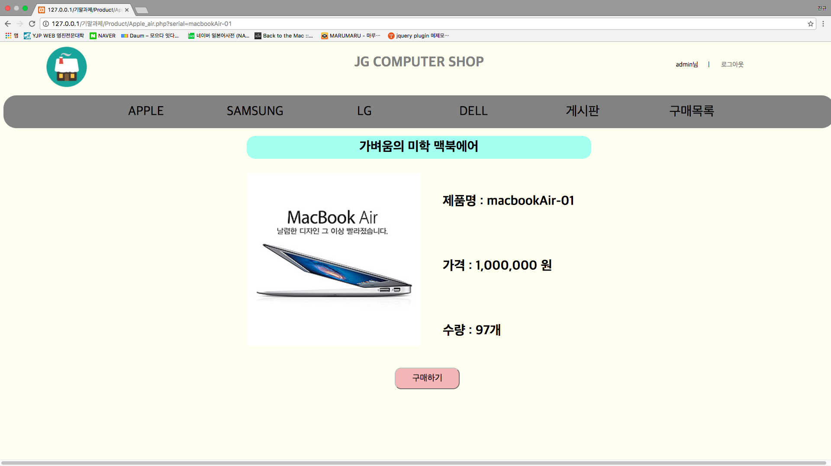
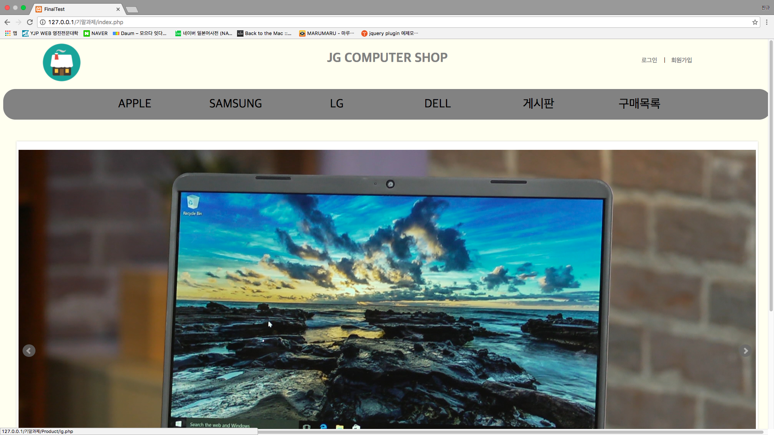
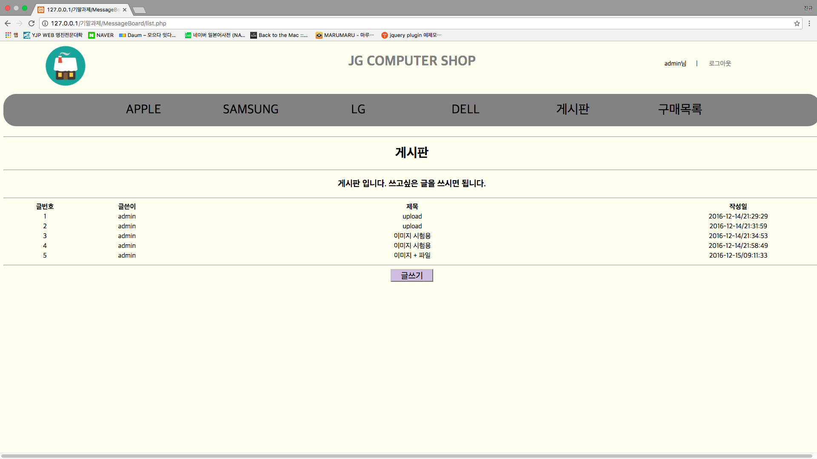
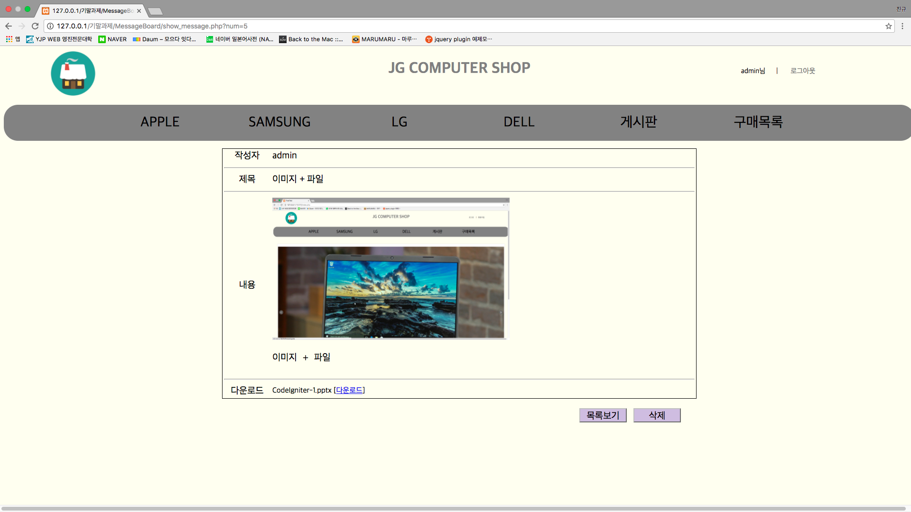
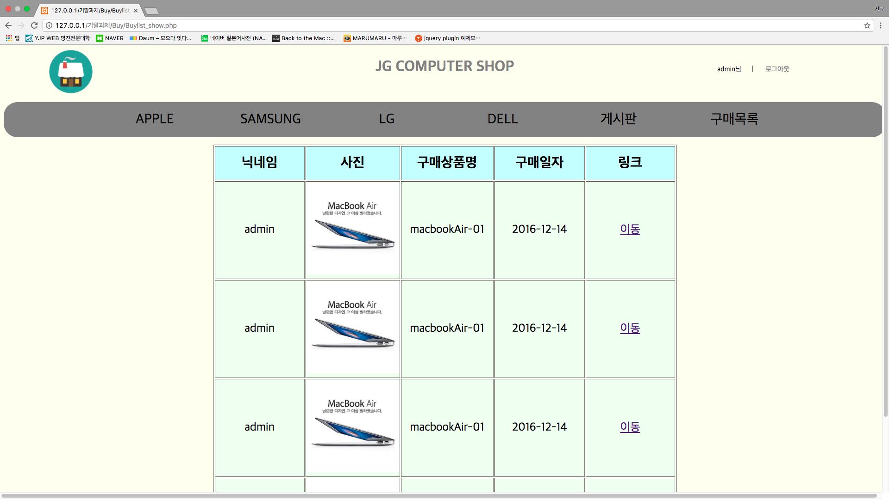
3
2-2. 個人プロジェクト
3. ショッピングモール
1
2
4
説明： プロジィクトのメインページ
スライディングバナーで物を
広告するところ
詳しい物の紹介ページ
掲示板のページとその内容
購買リストの内容
1
2
5
3
4
5

Slide 24
2-2. 個人プロジェクト
3. ショッピングモール
一番大変だったこと – ショッピングモールは初めてだったのでサーバにPHPの
PDOを利用してデータを移すことやデータを持ってくる
方法、そのデータを利用して画面に映す方法などが
一番難しかったと思います。
成長したこと
PHPの使い方。
HTML, CSS, JSの実力。
jQueryの活用法。
PDOを利用したMySQLの使い方。
ホームページの基本要素の知識。
APIの使い方。

Slide 25
Thank you

